Slide 1
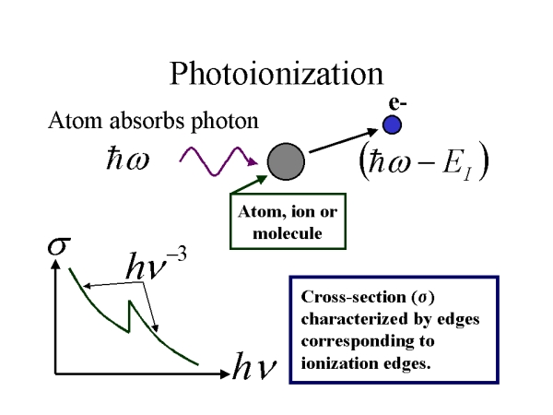
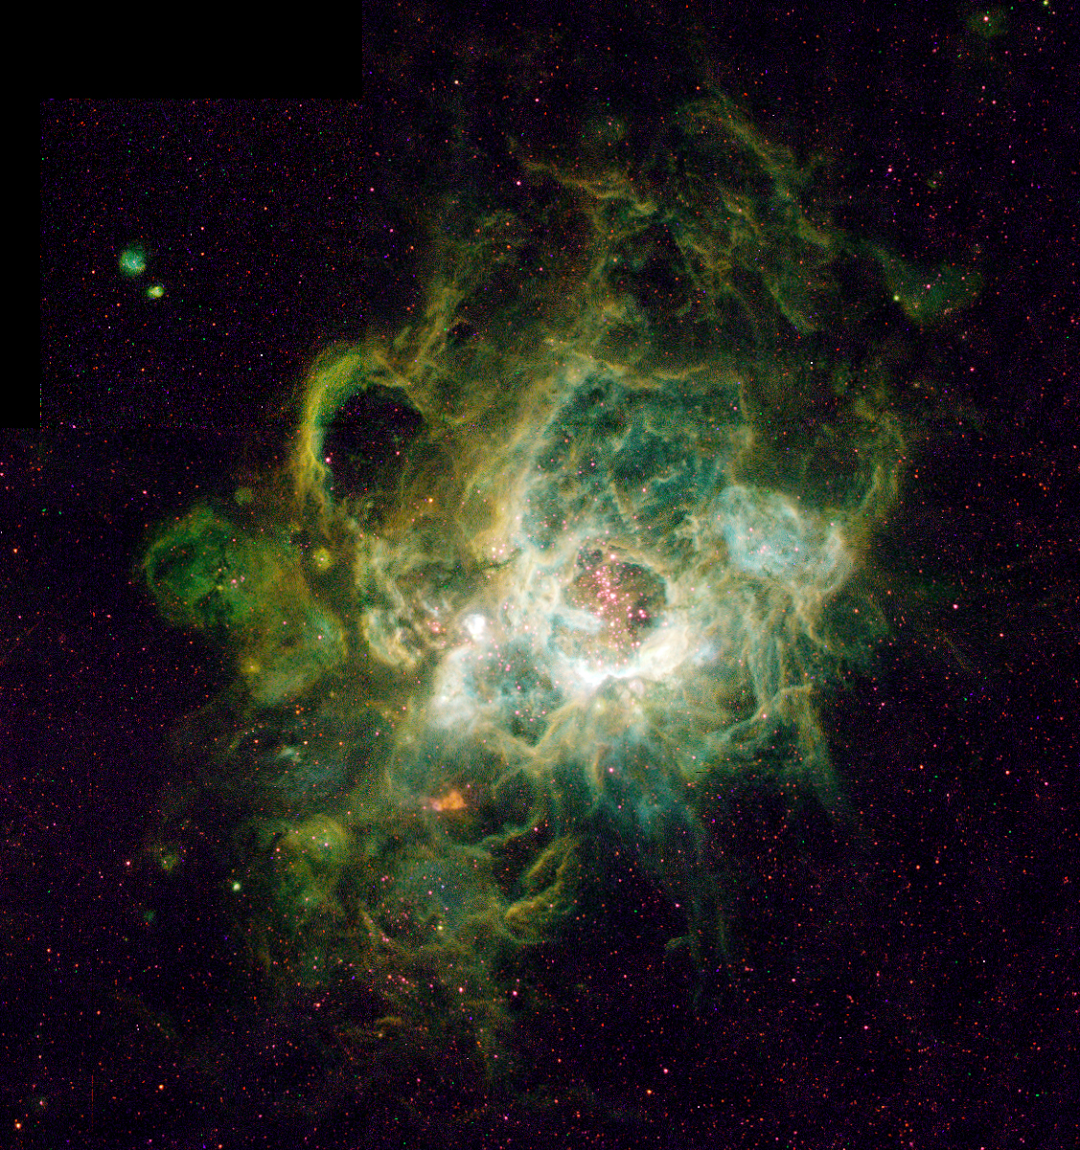

Interpretacija Astronomskih Spektara
Lekcija 4: Jonizovani Oblaci
Ivan Milić (AOB / MATF)
13/11/2023

Slide 2
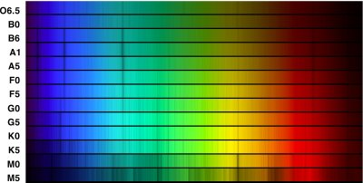
Hajde da se podsetimo ovoga
Prisustvo i jačina linija oslikavaju razlike u fizičkim uslovima. Bitno je šta najviše doprinosi neprozračnosti!

Slide 3

Spektri različitih zvezda
Sve ove zvezde mogu, u principu, imati isti hemijski sastava, ali usled razlika u temperaturi vidimo:
Različiti oblik kontinuuma (posledica Plankovog zakona)
Različite procese u apsorpciji u kontinuumu (e.g. Balmerov skok)
Različite spektralne linije

Slide 4
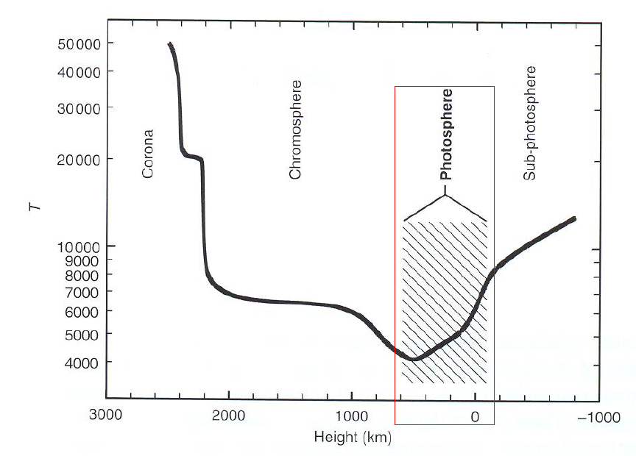
Modeli zvezdanih atmosfera
Poredjenjem posmatranog i izračunatog spektra, uz detaljnu fiziku (ne-LTR, itd.), pod pretpostavkom hidrostatičke ravnoteže, dobijen je fizički motivisan model desno, koji takodje objašnjava spektar Sunca od UV do IR
Gde je 0?

Slide 5
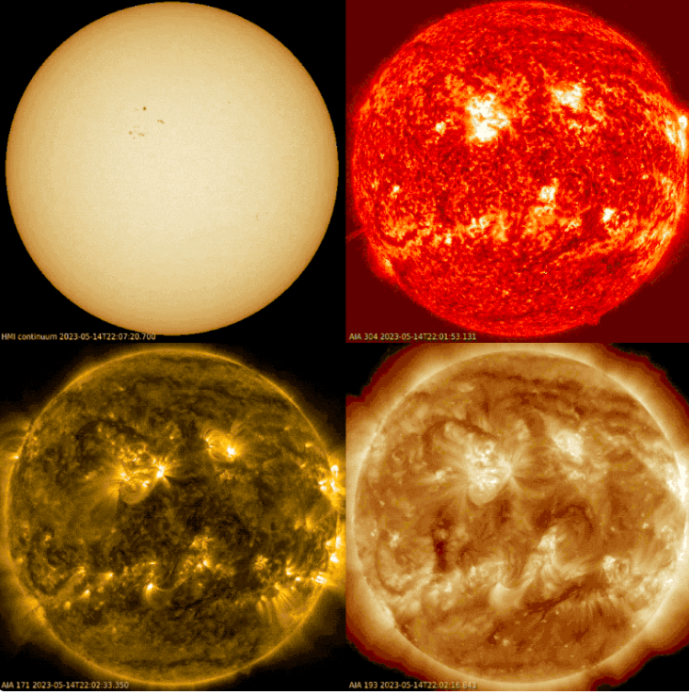
Vežbe radi…
Probajmo da objasnimo (bez previše ulaska u same mehanizme apsorpcije i emisije), zašto Sunce ovako izgleda na različitim talasnim dužinama
Credits: NASA/SDO

Slide 6
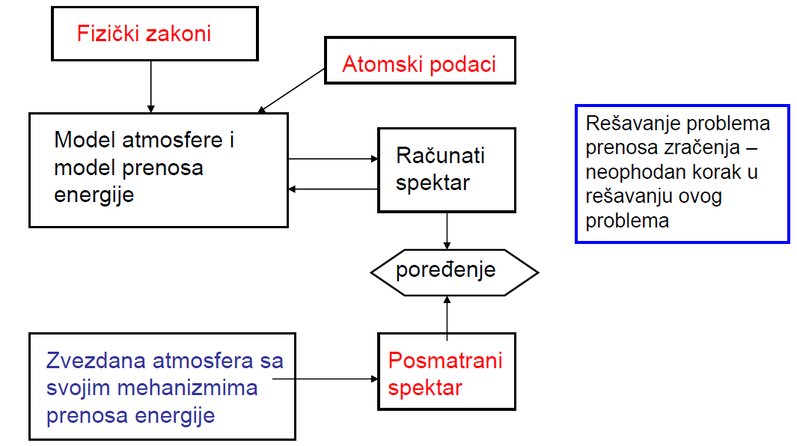
Modelovanje zvezdanih spektara

Slide 7


Nazad na kontinuum (pratimo knjigu)
Tri glavna izvora neprozračnosti kod hladnijih (manje od 10 000 K) zvezda su:
Vezano-slobodni prelazi neutralnog vodonika (jonizacija). Za vidljivo to su Balmerov i Pašenov kontinuum:
Vezano-slobodni i slobodno-slobodni prelazi H- jona
Rasejanje na elektronima (dosta važnije kod vrelih zvezda)

Slide 8
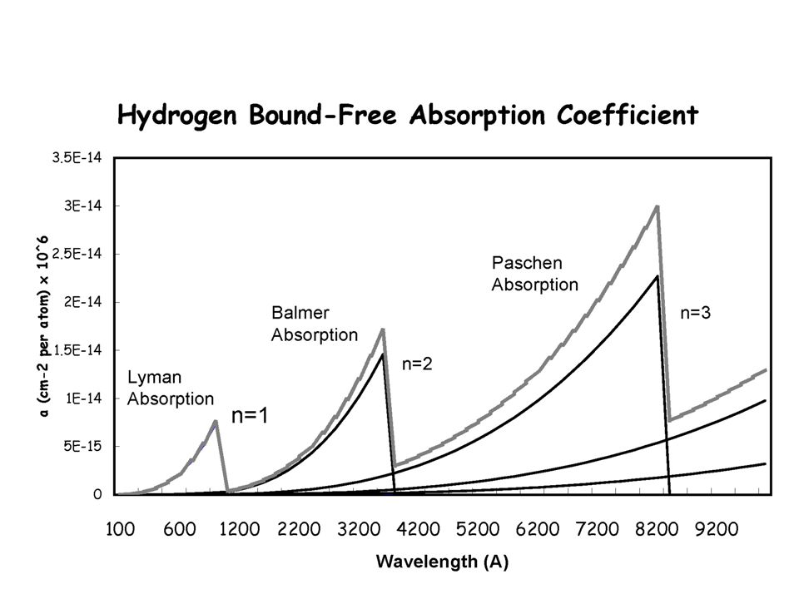
Vezano slobodni prelazi neutralnog vodonika (Fig. 5.1)

Slide 9
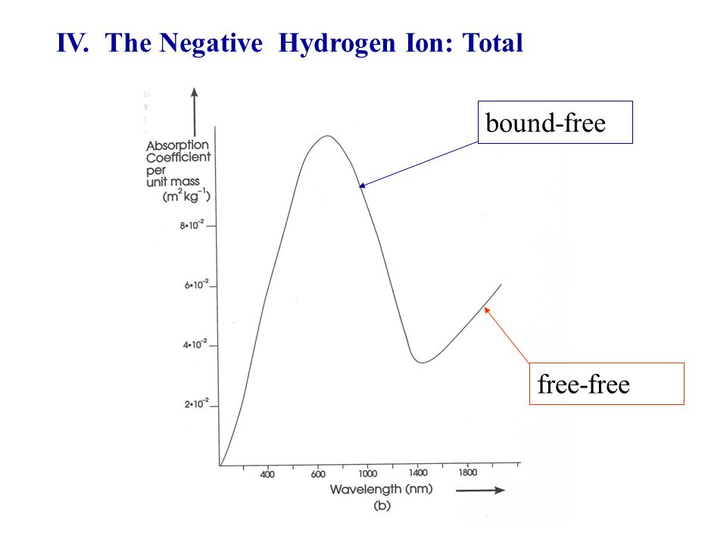
Negativni jon vodonika (Slika 5.2)

Slide 10
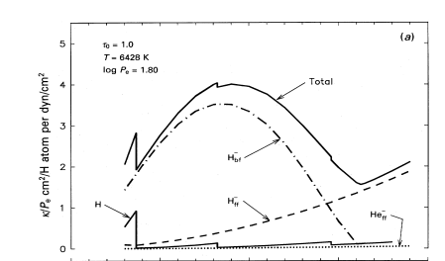
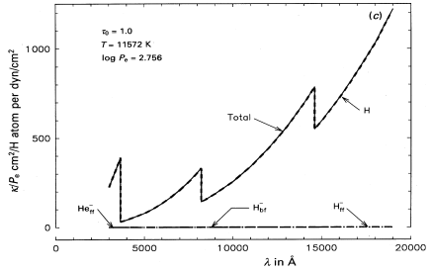
Neprozračnost pri različitim uslovima

Slide 11
Drugi izvori neprozračnosti
Kod vrelih zvezda (O klasa), He II ima spektar sličan vodoniku, ali su sve energije 4 puta veće (tal dužine 4 puta manje)
Na jako visokim temperaturama, b-f apsorpcija jonizovanih elemenata (C III, C IV, N III, N IV… videti knjigu) postaje važna
Kod hladnijih zvezda u UV i vidiljivom – jonizacija metala (Si, Mg, Fe) doprinosi b-f apsorpciji

Slide 12
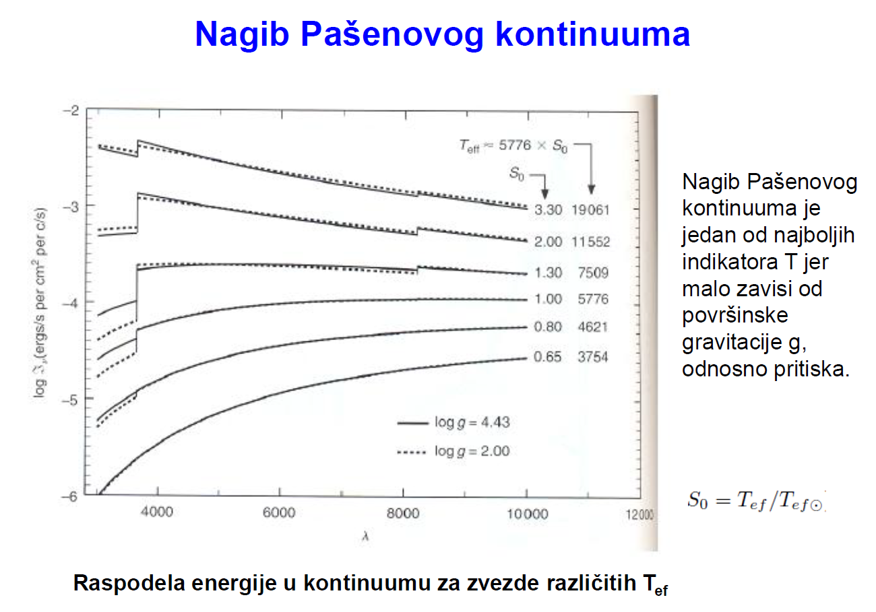

Slide 13
Balmerov skok
Relativni odnos neprozračnosti usled neutralnog H i H- odredjuje visinu balmerovog skoka.
Izvedimo to na tabli uz pomoć M-E aproksimacije
….

Slide 14
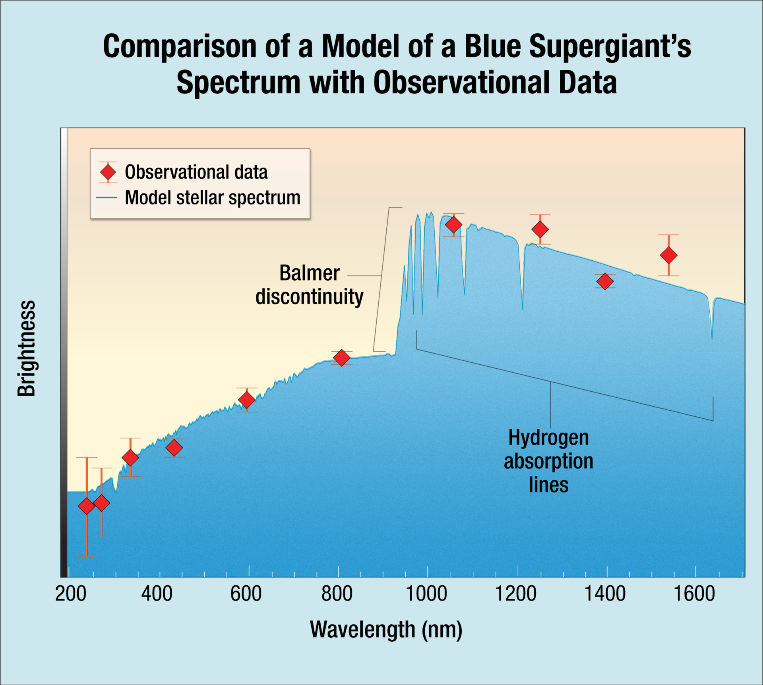
Balmerov skok
Credits: Wikipedia

Slide 15
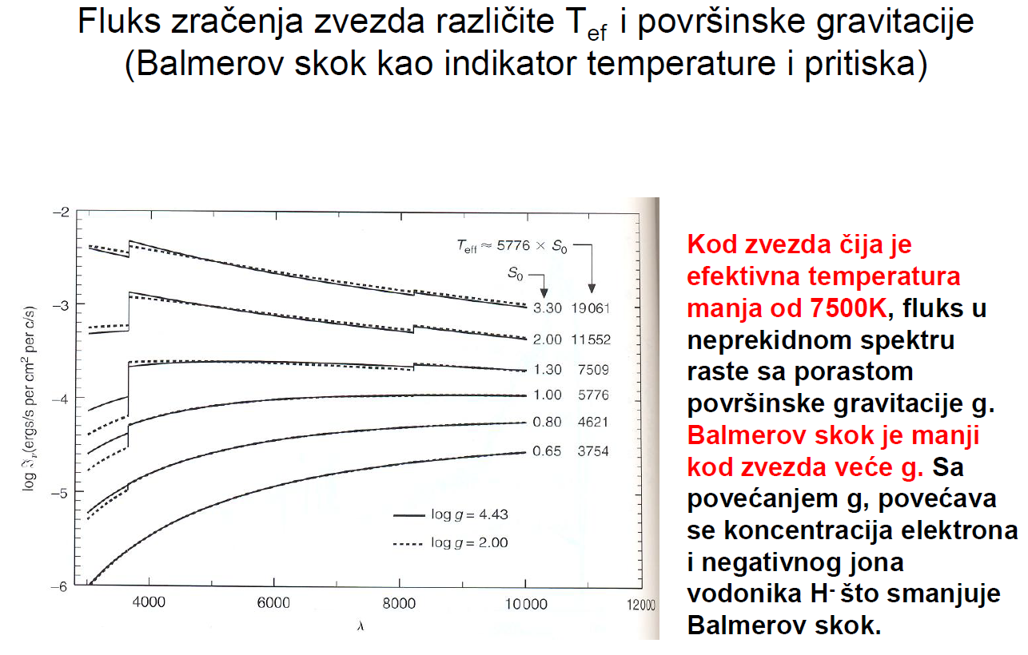

Slide 16
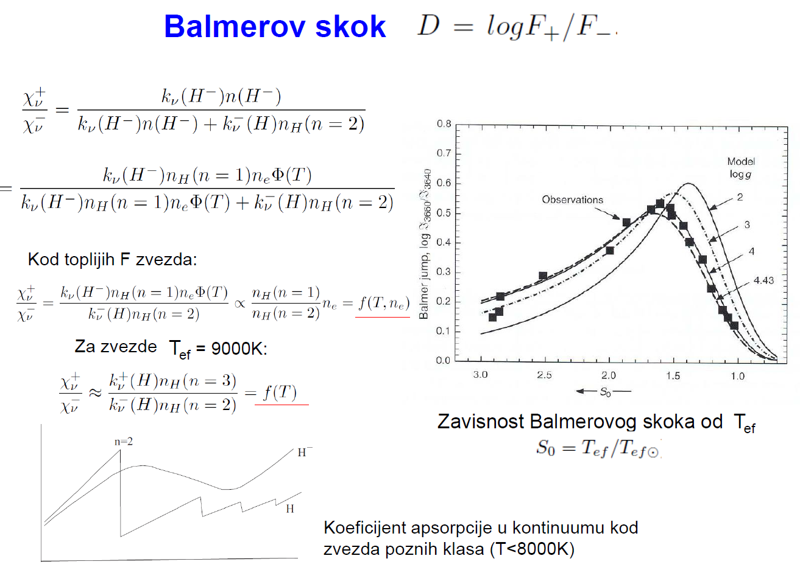

Slide 17
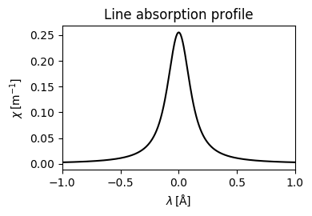
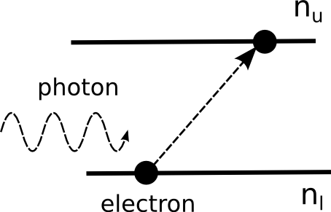



Spektralne linije, slična priča kao b-f aps
Level populations
Einstein coefficients

Slide 18
Važne spektralne linije
Važi isti argument kao ovde:

Slide 19
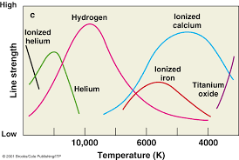
Važne spektralne linije
Važi isti argument kao ovde:

Slide 20
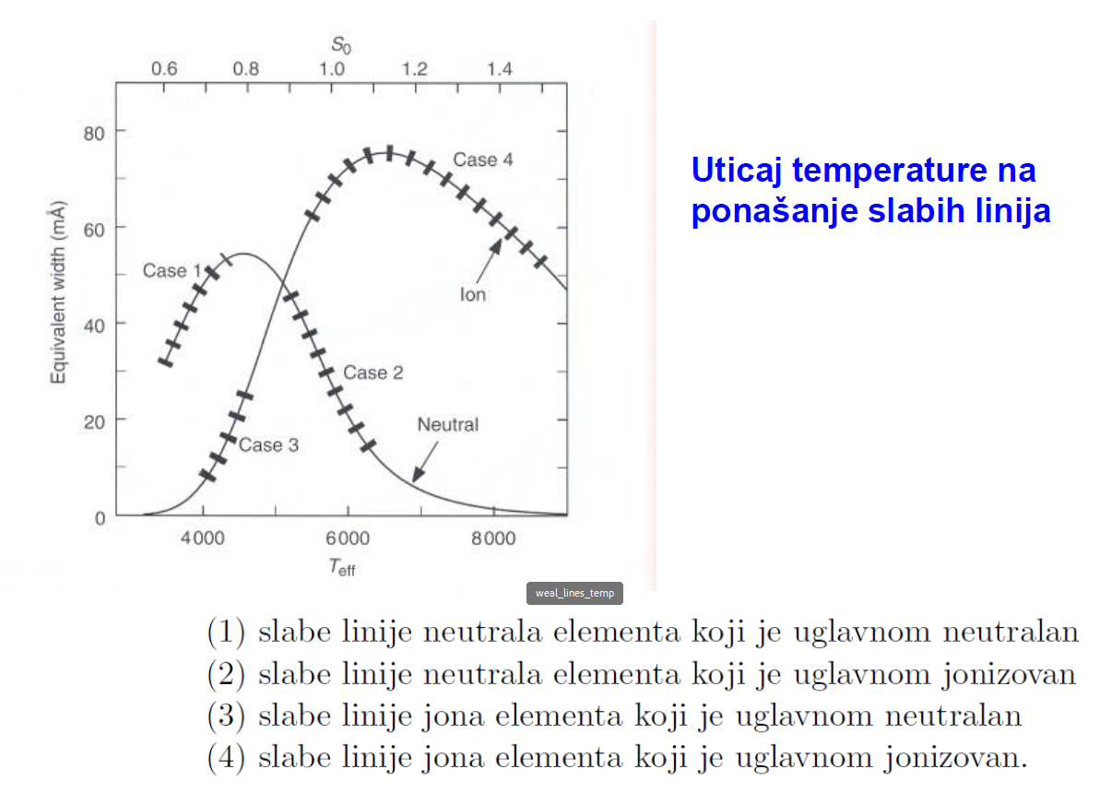
Spektralne linije

Slide 21
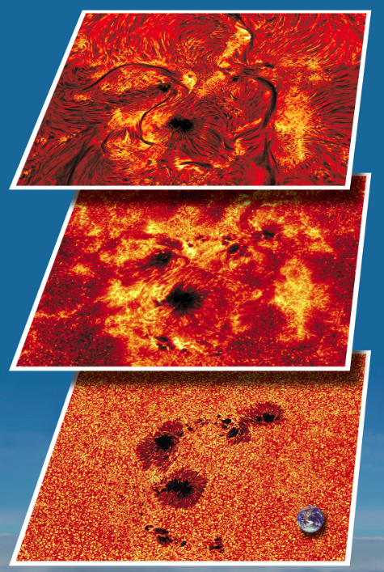
Različite linije “sempluju” različite visine
Različite talasne dužine (i različite spektralne linije), se formiraju na različitim visinama u atmosferi.
Analizom svih njih, simultano, možemo da rekonstruišemo strukturu zvezdane atmosfere
Credits: DOT

Slide 22
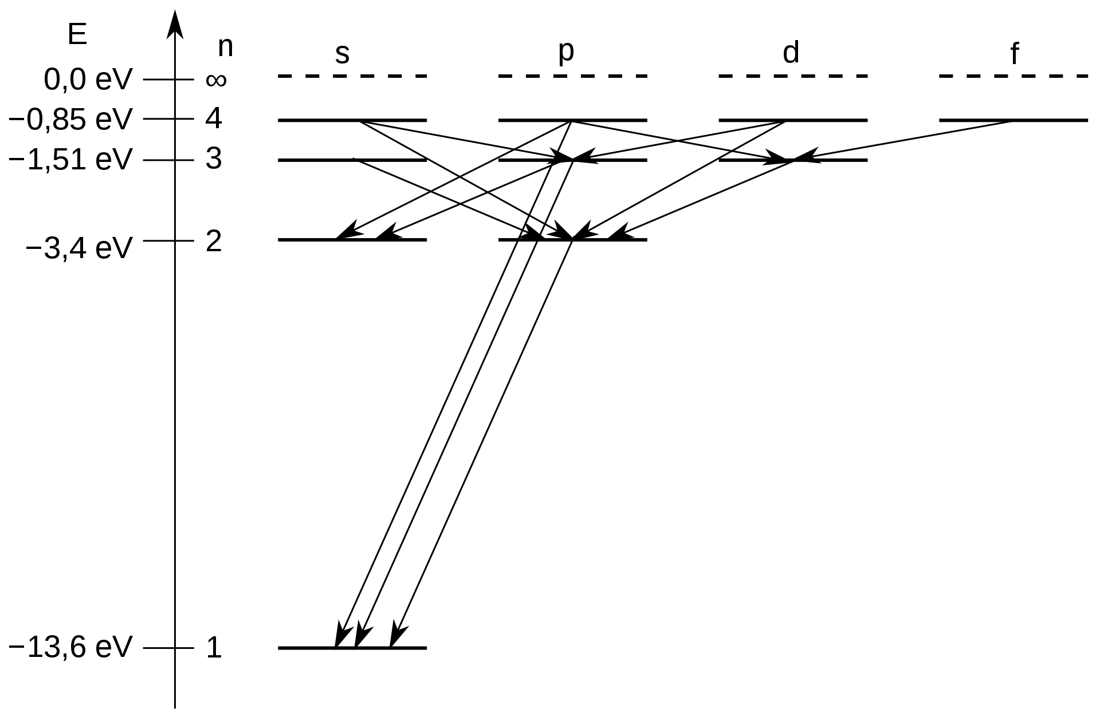
Neke zanimljive spektralne linije
Neutralni vodonik

Slide 23
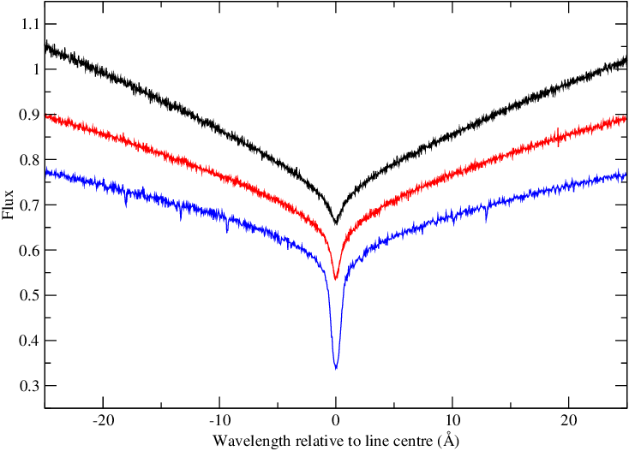
Balmerove linije vodonika
Vrlo jake, osetljive na temperaturu i na širenje pritiskom! Npr, kod belih patuljaka:
Landstreet et al., zvezda 40 Eri b (beli patuljak)

Slide 24
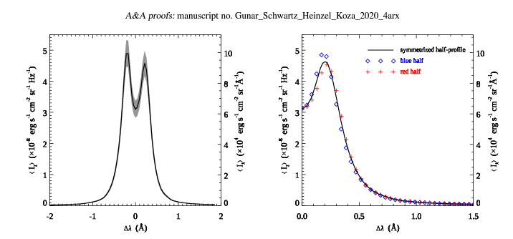
Lyman alpha linija
Kod Sunca, Lyman alpha je emisiona linija sa apsorpcionim jezgrom. Hajde na tablu da razumemo zašto
Gunar et al. 2020

Slide 25
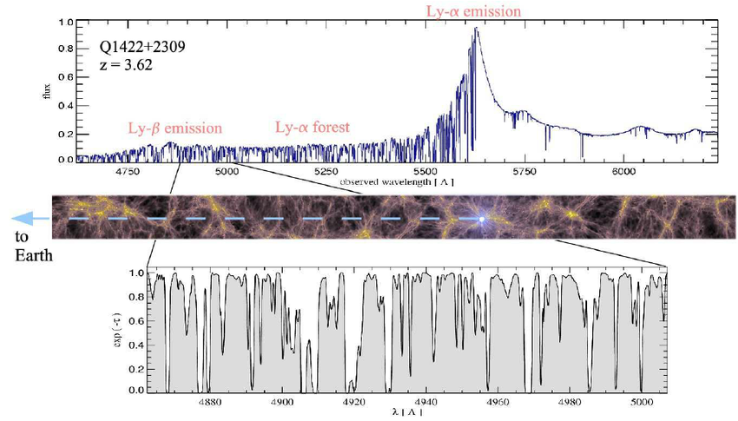
Lyman alpha linija – važna i za kosmologiju

Slide 26
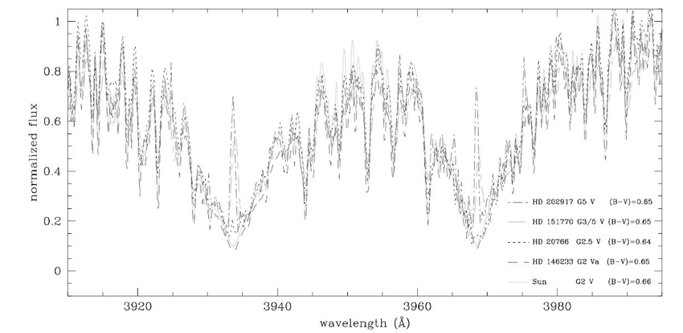
Ca II H & K linije
Rezonantne linije, dakle vrlo jake. Da bismo ih modelirali neophodan je NeLTR + PRD (parcijalna redistribucija po frekvencijama)
Rieutord (2014)

Slide 27
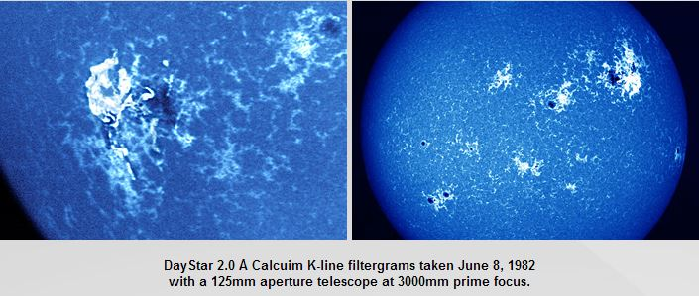
Ca II H i K su indikatori aktivnosti
Tačnije, osetljive su na porast temperature u višoj fotosferi / nižoj hromosferi

Slide 28
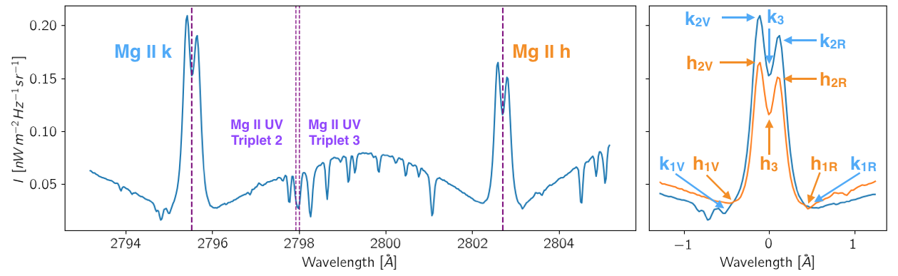
Slične njima – h & k linije Mg II
Credits: https://iris.lmsal.com/itn39/index.html

